Slide 1

LE MINISTÈRE DES ARMÉES

Slide 2

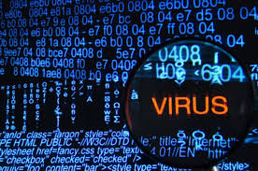


Le contexte stratégique de la France
Des richesses à préserver
Terrorisme
Piraterie
Cyberattaques
Crise ukrainienne Activisme russe
Méditerranée
Migrants
Proche et Moyen Orient
Cyberespace
Approvisionnements
Afrique sahélienne et sub-saharienne
Ressortissants
Dans un environnement instable et incertain,
Face à des conflits plus durs, et des adversaires mieux armés.
Source : Revue stratégique, octobre 2017
Notes:
Le retour de la force (conflits interétatiques possibles au voisinage de l’Europe), la contestation des normes internationales (prolifération), l’émergence de nouveaux milieux de lutte (Cyber, Espace, perceptions), les risques liés à la faiblesse (crises cumulatives), les ruptures technologiques et le terrorisme international concourent durablement au rapprochement et au durcissement des menaces : "la France et l’Europe se trouvent désormais directement exposées« (Emmanuel MACRON, préface de la revue stratégique).

Slide 3



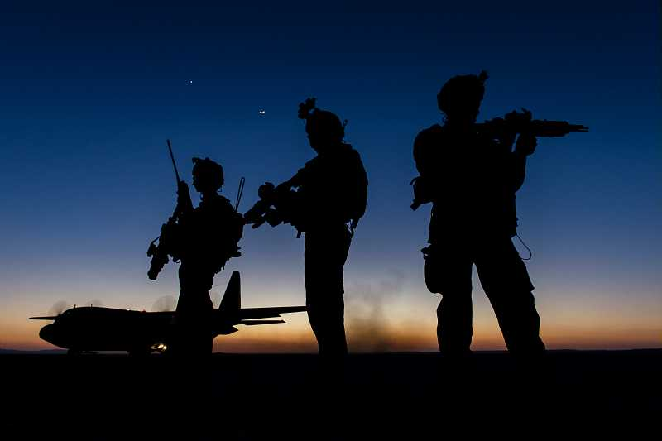
La politique de Défense de la France
Inscrite dans des textes fondateurs :
Livre blanc sur la Défense et la sécurité nationale de 2013
Revue stratégique de 2017
Loi de programmation militaire 2019 – 2025
Protéger les intérêts fondamentaux du pays :
Sécurité des Français
Défense du territoire national et intérêts vitaux de la France
Contribuer à la stabilité internationale :
Respect des engagements
internationaux
Source : Livre blanc sur la défense et la sécurité nationale, 12/04/2013
Notes:
Publié le 29 avril 2013, le Livre blanc sur la défense et la sécurité nationale constitue encore aujourd’hui le document cadre de la stratégie de défense française pour les années à venir, ainsi que pour les diverses politique qui la composent : politique de défense, stratégie militaire et capacitaire, stratégie technologique et industrielle, politique de ressources humaines, etc.
Le Président de la République a confié à la ministre des Armées la responsabilité de conduire une Revue stratégique de défense et de sécurité nationale.
La Revue stratégique est destinée à fixer le cadre stratégique de l’élaboration de la prochaine Loi de programmation militaire (LPM) 2019-2025, qui doit porter notre effort de défense à 2% du PIB à l’horizon 2025. Elle tire les leçons de l’évolution, depuis le Livre Blanc de 2013, d’un contexte stratégique instable et imprévisible, marqué par une menace terroriste durablement élevée, la simultanéité des crises, l’affirmation militaire de puissances établies ou émergentes, l’affaiblissement des cadres multilatéraux et l’accélération des bouleversements technologiques. La Revue examine dans ce contexte les intérêts de la France, son ambition pour sa défense et en déduit les aptitudes prioritairement requises pour nos armées.
Le projet de projet de Loi de programmation militaire (LPM) confirme l’engagement du président de la République de porter le budget de la défense à 2% du PIB d’ici 2025. Il prévoit un effort financier de 198 milliards d’euros sur la période 2019-2023 et programme au total 295 milliards d’euros sur la période 2019-2025.
Cette LPM propose un modèle d’armée complet et équilibré, capable de remplir ses missions de manière soutenable et dans la durée, à travers une double ambition :
Ce qui est indispensable aujourd’hui : redonner dès à présent aux armées, et en priorité aux hommes et aux femmes qui les font vivre et agir, les moyens de remplir durablement leurs missions.
Ce qui est nécessaire demain : préparer l’avenir de la défense de la France à l’horizon 2030 et contribuer à construire l’Europe de la défense.

Slide 4

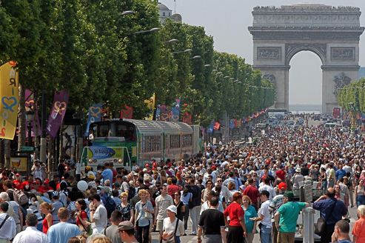
Une stratégie de sécurité nationale…
Permettre à la France de parer aux risques et menaces, directs ou indirects, susceptibles de menacer la vie de la nation.
Source : Revue stratégique, octobre 2017
Notes:
La stratégie de sécurité nationale a pour objet de permettre à la France de parer aux risques et menaces, directs ou indirects, susceptibles de menacer la vie de la nation. Ce concept est confirmé par la revue stratégique de 2017. Il se fonde sur la prise en compte de la continuité des menaces et des risques intérieurs et extérieurs qui pèsent sur la France, son territoire, sa population, ses intérêts de sécurité. Il permet de prendre la mesure des dimensions de toute nature de ces menaces et d’organiser au niveau national les réponses pour y faire face, en mobilisant à cette fin l’ensemble de l’appareil d’État, les forces armées, les forces de sécurité intérieure et de sécurité civile, comme les moyens des collectivités locales décentralisées et des grands opérateurs d’importance vitale pour le pays.
« La sécurité et la défense de la Nation engagent bien sûr l’intégralité de la communauté de Défense. Mais c’est l’ensemble de l’Etat, et au-delà toutes les ressources vives de la communauté nationale – ses collectivités, forces politiques, entreprises, jeunesse - qui doivent se mobiliser autour de ces enjeux » , Emmanuel Macron, Revue stratégique, octobre 2017.

Slide 5


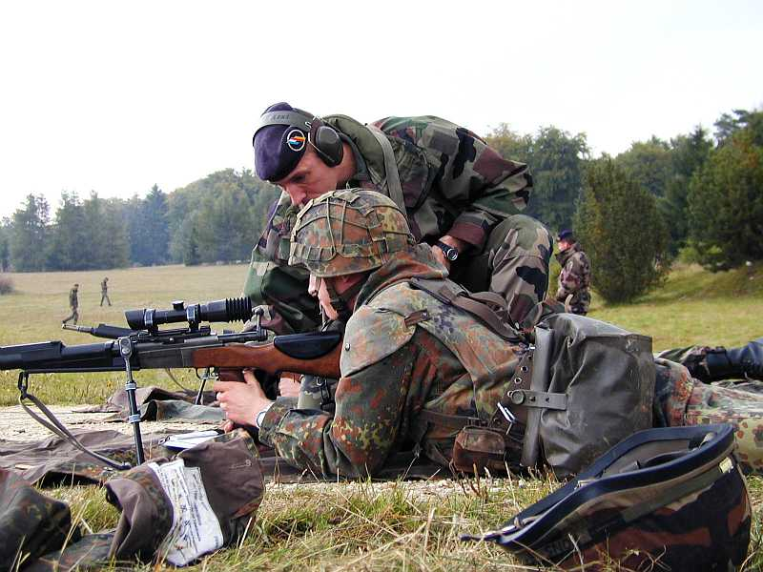

… marquée par une ambition européenne
et des partenariats forts
Renforcement de la Défense européenne
Nouvelles dynamiques
Culture stratégique partagée
Capacité d’intervention commune
Pleine participation dans l’Alliance
Défense collective et réassurance
Des partenariats forts
Source : Revue stratégique, octobre 2017
Notes:
La France, autonome et souveraine, engage de nombreux partenariats, car c’est un acteur qui entend rester crédible sur la scène internationale. Dans un environnement stratégique instable et imprévisible, il est indispensable de renforcer les liens qui nous unissent à nos partenaires à travers le monde, dans les cadres multilatéraux (européen notamment) comme bilatéraux. Mettre en œuvre une politique volontariste de coopération internationale impose de concevoir un cadre d’action rénové.
La France souhaite un renforcement de la défense européenne autour d’intérêts de sécurité partagés. Elle soutient le renforcement des outils de l’UE et de la politique de sécurité et de défense commune, qu’il s’agisse de la coopération structurée permanente ou du fonds européen de défense.
L’initiative européenne d’intervention (IEI), lancée par le Président de la République le 26 septembre 2017, vise à favoriser l’émergence d’une culture stratégique européenne. Pragmatique et concrète, elle cherche en particulier, à renforcer la capacité des Européens à agir ensemble.
En parallèle, la France continuera d’assumer pleinement ses responsabilités au sein de l’OTAN, y compris en matière de défense collective et de réassurance. Elle devra continuer à s’appuyer sur son réseau de partenariats à travers le monde, que ce soit en Afrique, au Moyen-Orient ou en Asie-Pacifique.

Slide 6
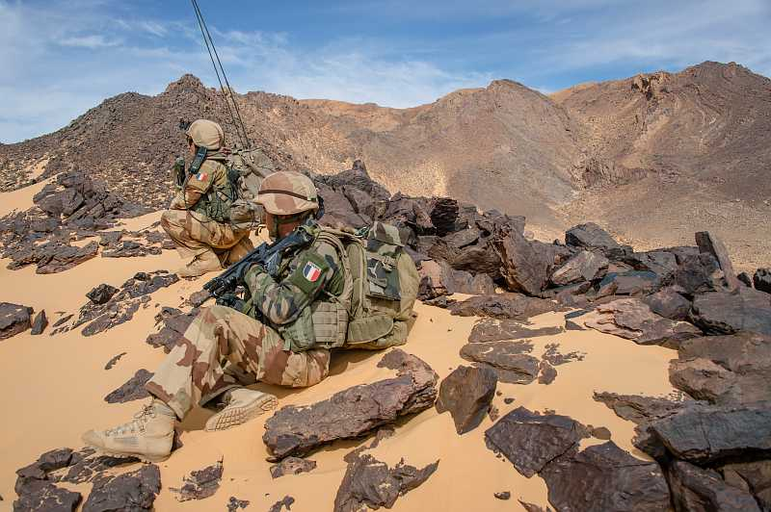
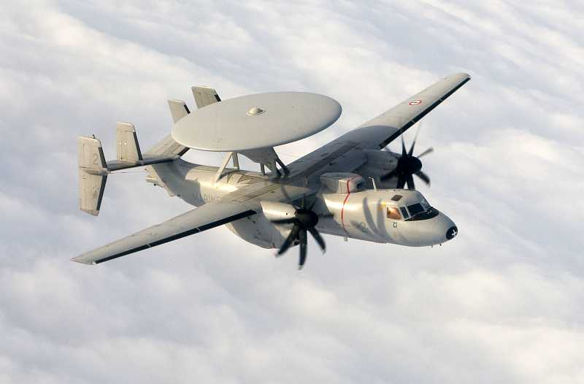
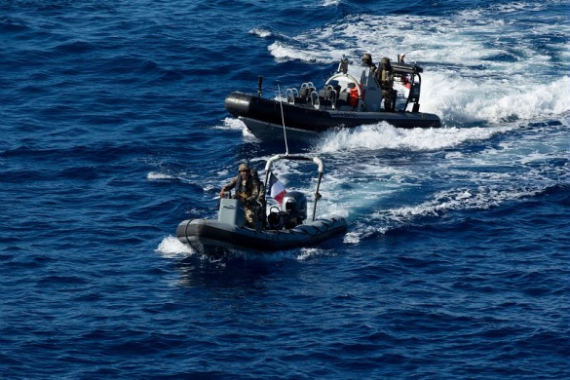
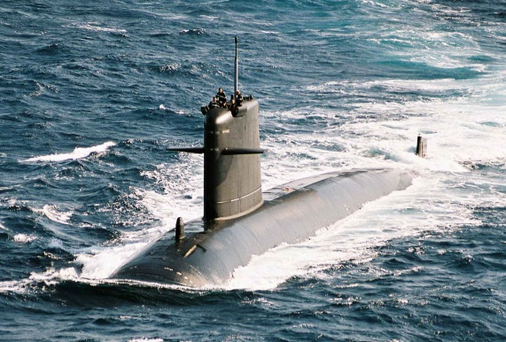
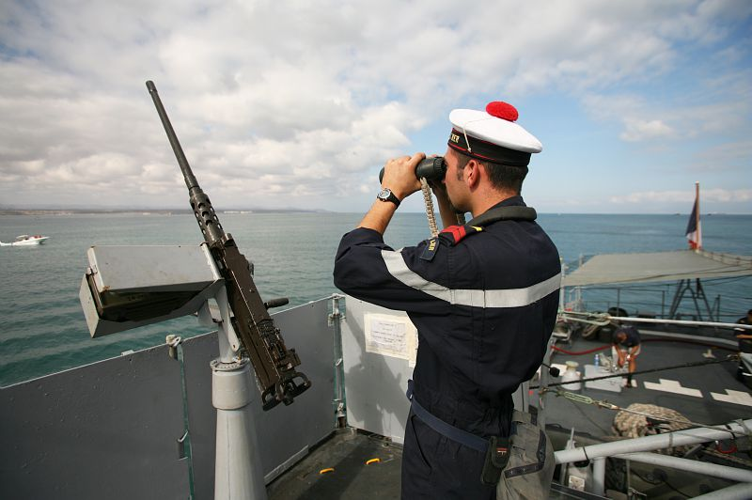
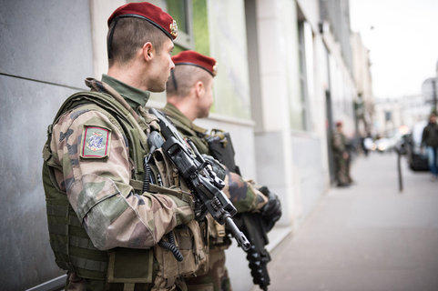
La stratégie militaire de la France
Livre blanc sur la défense et la sécurité nationale, 12/04/2013
CONNAISSANCE ET ANTICIPATION
INTERVENTION
DISSUASION
UNE
CONVERGENCE
ACCRUE
PRÉVENTION
PROTECTION
5 fonctions stratégiques
Notes:
Les cinq grandes fonctions stratégiques : connaître et anticiper, prévenir, dissuader, protéger, intervenir, sont réaffirmées dans la revue stratégique. Dans ce cadre, le rôle du ministère des armées est d’assurer la protection du territoire, de la population et des intérêts français. Il répond aussi à d’autres missions dans le cadre des accords et traités internationaux (OTAN) ou régionaux (Europe de la Défense).
La fonction connaissance et anticipation vise à donner à la France une capacité d’appréciation autonome des situations indispensable à une prise de décision libre et souveraine ainsi qu’à la conduite de l’action. Le renseignement y joue un rôle central.
La dissuasion française repose sur la retenue qu’impose à un adversaire étatique la perspective de dommages inacceptables hors de proportion avec l’enjeu d’une agression ou menace d’agression contre les intérêts vitaux de la France.
Le maintien des deux composantes et la poursuite de leur modernisation sont nécessaires à notre autonomie stratégique.
La protection vise à garantir l’intégrité du territoire, évoquée précédemment, à assurer aux français une protection efficace contre l’ensemble des risques et menaces. Dans ce cadre, la posture permanente de sûreté sera maintenue dans ses dimensions aérienne et maritime, et renforcée par la mise en place d’une posture permanente terrestre ainsi que par la cyberdéfense, composante désormais à part entière.
La prévention des crises inclut des actions diversifiées et s’appuie sur le plan militaire sur des déploiements navals permanents et sur des moyens prépositionnés.
Enfin, la projection des capacités militaires hors du territoire national vise à défense les intérêts stratégiques de la France, comme ceux de nos alliés à l’étranger et à protéger, si besoin, nos ressortissants hors du territoire national.

Slide 7
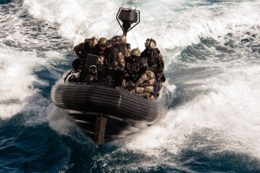
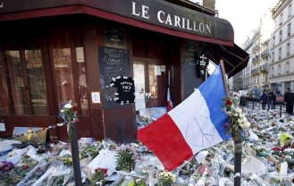
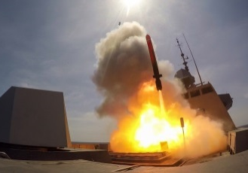
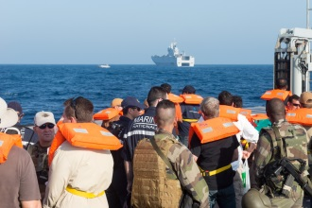
Une réponse aux menaces multiples et variées auxquelles le pays est confronté
Les agressions par un autre État contre le territoire national
les attaques terroristes
les cyberattaques
les atteintes au potentiel scientifique et technique
la criminalité organisée dans ses formes les plus graves
Les crises majeures intervenant sur le territoire résultant de risques naturels, sanitaires, technologiques, industriels et accidentels
Les attaques contre nos ressortissants à l’étranger
Livre blanc sur la défense et la sécurité nationale, 12/04/2013
Notes:
La stratégie militaire de la France doit ainsi permettre de répondre à un ensemble de menaces diverses et variées, identifiées dans le livre blanc de 2013, réactualisées dans la revue stratégique de 2017.La classification 2013 des menaces pouvant viser le territoire, la population et les ressortissants français et auxquelles la stratégie de Défense et de sécurité nationale doit pouvoir répondre en priorité sont :
les agressions par un autre État contre le territoire national ;
les attaques terroristes ;
les cyberattaques ;
les atteintes au potentiel scientifique et technique ;
la criminalité organisée dans ses formes les plus graves ;
les crises majeures intervenant sur le territoire résultant de risques naturels, sanitaires, technologiques, industriels et accidentels ;
les attaques contre nos ressortissants à l’étranger.

Slide 8
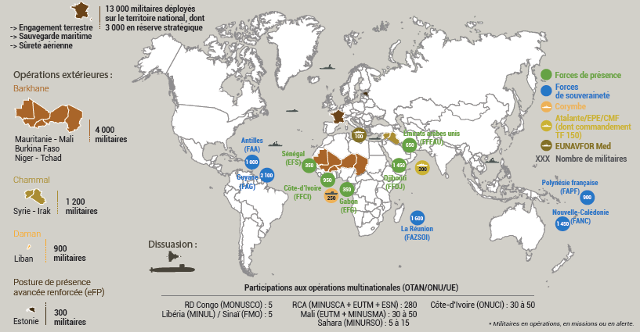
Une présence militaire affirmée
Plus de 30 000 militaires engagés en permanence pour vous défendre
www.defense.gouv.fr/operations
Notes:
Les forces armées sont aujourd’hui en mesure de réaliser un large éventail de missions : contre-terrorisme, maintien ou rétablissement de la paix, opérations de coercition, protection des populations civiles et les ressortissants français,…
Le niveau d’ engagement des armées françaises en OPEX demeure élevé, comme l’atteste la vingtaine d’opérations menées de façon autonome, sous l’égide d’organisations internationales (ONU, OTAN, UE) ou dans le cadre de coalitions de circonstance.

Slide 9
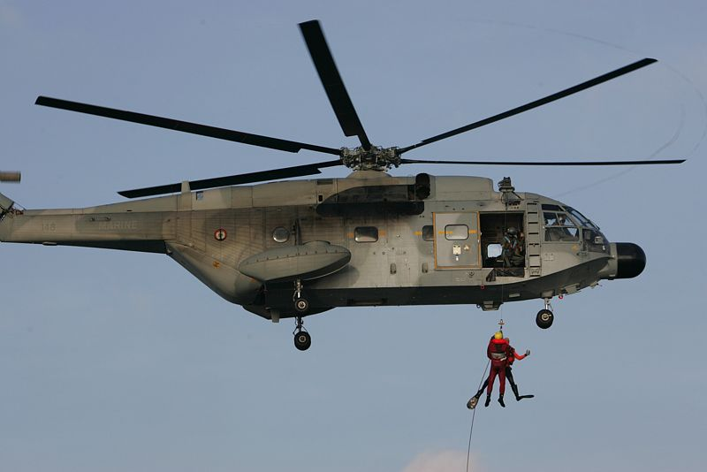


Avec un fort engagement sur le territoire national
Missions de sécurité civile
Missions de sécurité générale
Défense opérationnelle du territoire
Notes:
Les armées agissent sur le territoire national, dans le cadre des missions intérieures, Ce terme générique regroupe les engagements sur le territoire national (métropole et DOM-COM) sous l’autorité de la ministre des Armées, sous le commandement opérationnel du chef d’état-major des armées, dont l’outil de commandement pour ces missions est l’organisation territoriale interarmées de défense (OTIAD).
Assistance aux populations touchées par des catastrophes humanitaires ou naturelles, défense des intérêts nationaux, cyberdéfense, opération Sentinelle,…
L’opération Sentinelle, déclenchée après les attentats de janvier 2015, prévoit le déploiement de 7000 militaires sur l’ensemble du territoire pour assurer la protection des Français face à la menace terroriste. Il est à noter que les effectifs peuvent être portés à 10000 hommes, sur décision du président de la République.

Slide 10
LE MINISTÈRE DES ARMÉES
L’ORGANISATION DU MINISTÈRE

Slide 11




Organisation de la Défense
Présidence de la République
Ministère des Armées
SGA
Secrétariat général pour l’administration
EMA
État-major des Armées
DGA
Direction générale de l’armement
Armée de Terre
Armée de l’Air
Marine nationale
Notes:
Voici un organigramme simplifié du ministère des Armées, présentant les grands subordonnés du ministre des Armées.
Le Président de la République est le chef des armées. Il préside les conseils et les comités supérieurs de la Défense nationale (Article 15 de la Constitution du 4 octobre 1958).
Cet article doit être concilié avec l’article 20 de la constitution qui dispose que le Gouvernement dispose de l'Administration et de la force armée et de l‘article 21 de la constitution qui dispose que le Premier ministre « est le responsable de la Défense nationale et nomme aux emplois civils et militaires sous réserve des dispositions de l'article 13 ».
L'ensemble de ces nombreuses dispositions constitutionnelles sur le rôle de l'exécutif en matière militaire, qui contraste avec le rôle réduit du Parlement en la matière, entraîne une direction bicéphale des affaires militaires françaises. Toutefois, la prédominance du chef de l'État dans le cadre de la cinquième République fait du Président de la République le véritable maître en la matière, y compris en période de cohabitation puisque la matière militaire fait partie du domaine dit réservé du Président.
En plus des grands subordonnés, le ministère des armées est constitué de directions et services, qui interviennent dans des champs spécifiques : relations internationales, infrastructure, services de santé,…

Slide 12

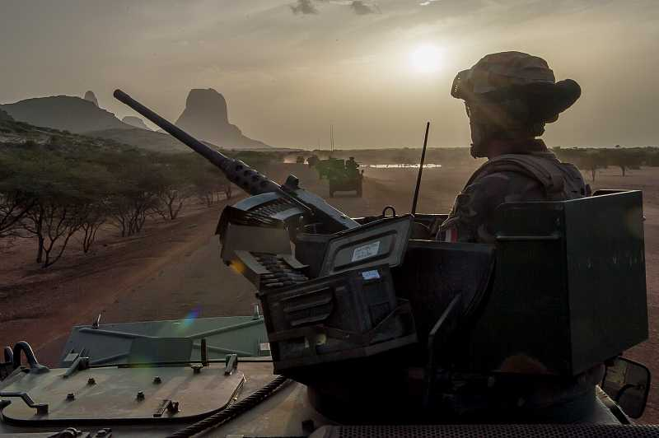

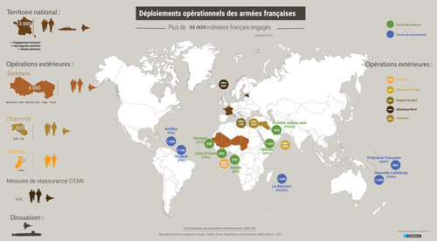
État-major des armées
Assurer la cohérence de l'outil de Défense de la France dans les domaines :
  Des opérations
  Du soutien
  De la formation
                Commandement des opérations des forces françaises, à l’extérieur et à l’intérieur de nos frontières
                Définition du format des armées, de leur cohérence capacitaire
                Transformation et adaptation
Notes:
Sous l'autorité du Président de la République et du gouvernement, et sous réserve des dispositions particulières relatives à la dissuasion, le CEMA est responsable de l’emploi des forces et assure le commandement des opérations militaires.
Il est le conseiller militaire du Gouvernement. Il est responsable :
- De l'organisation interarmées et de l'organisation générale des armées.
- De l'expression du besoin en matière de ressources humaines civiles et militaires des armées et des organismes interarmées.
- De la condition militaire et du moral des armées et organismes interarmées.
- De la définition du format d'ensemble des armées et de leur cohérence capacitaire.
- Du soutien des armées.
- Du renseignement d'intérêt militaire.
- Des relations internationales militaires.
Il a autorité notamment autorité sur les chefs d’état-major de chacune des trois armées.
Il dispose pour cela d’un état-major des armées placé sous les ordres d’un officier général, major général des armées, et d’autorités et d’organismes interarmées relevant directement de son autorité.

Slide 13

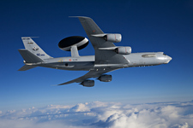
Direction générale de l’armement
Équiper les forces armées
Conception, acquisition et évaluation des systèmes qui équipent les forces armées.
Promouvoir les exportations d'armement
Imaginer les futurs possibles
Anticiper les menaces et les risques, préparer les capacités technologiques et industrielles, dans un cadre résolument européen.
1er investisseur de l’État
                80 programmes d'armement en cours
10,8 milliards d’euros de contrats pour
l’équipement des armées en 2016
804 millions d’euros dans la recherche de Défense en 2016
Exportations : 14 milliards d’euros de prises de commande à l’export en 2016
9 centres d’expertise implantés en France
Notes:
La direction générale de l'armement (DGA) a pour mission :
d'équiper les forces armées,
de préparer le futur des systèmes de défense,
de promouvoir les exportations d'armement.
1er investisseur de l’État : 8,7 Mds € soit 81% des investissements de l’État en 2017.

Slide 14


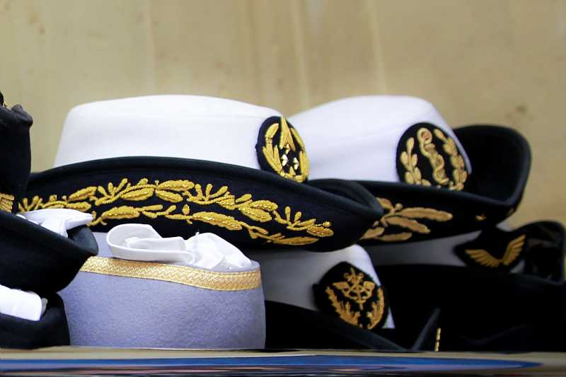
Secrétariat général pour l’administration
Soutenir la politique de Défense
Acteur de la réforme et responsable de la modernisation de l'administration du ministère
Pilote et coordinateur des politiques transverses
Expertise et conseil
Prestataire de services au profit des états-majors, directions et services du ministère des Armées
Politique de mémoire
Notes:
Le secrétaire général pour l’administration assiste le ministre dans tous les domaines de l’administration générale du ministère, notamment en matière budgétaire, financière, juridique, patrimoniale, immobilière, de ressources humaines et de lien armées-nation.
Il est pleinement acteur de la gouvernance ministérielle. Il participe avec les deux autres grands subordonnés, le chef du Contrôle général des armées et de directeur général des relations internationales et de la stratégie, aux instances de gouvernance présidées par le ministre : le comité exécutif ministériel (COMEX ) et le comité ministériel d’investissement (CMI).
Responsable de la modernisation de l’administration du ministère, le secrétaire général participe aux réunions des secrétaires généraux présidées par le secrétaire général du gouvernement (SGG) et il préside le comité ministériel pour la modernisation de l’administration (CM2A). Il est le garant de la manœuvre d’ensemble des réformes du ministère par rapport à la réforme de l’Etat.
Le secrétaire général exerce également la présidence ou la tutelle par délégation d’un certain nombre d’organismes et d’établissements publics qui participent à la mise en œuvre des politiques du ministère.

Slide 15
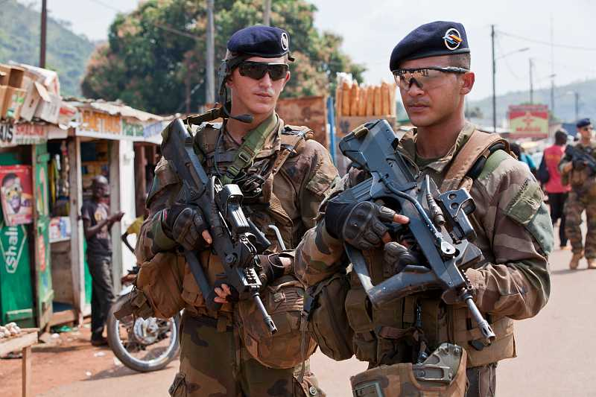

L’armée de Terre
Forces terrestres
77 000 hommes projetables
6 brigades interarmes et 1 brigade d’aérocombat
23 075 systèmes Félin
225 chars de combat
250 chars médians
3 300 véhicules blindés multirôles et de combat
147 hélicoptères de reconnaissance et d’attaque
115 hélicoptères de manœuvre
2 systèmes de drones tactiques (25 vecteurs aériens)
Plus de 15 000 recrutements
5000 dans la réserve
71 % de contractuels
Formés, entraînés et soudés
112 502 militaires et 8700 civils au service de la France
Source : PRAT
Notes:
Tout en assurant une posture de protection terrestre pérennisée, l’armée de Terre doit consolider sa supériorité opérationnelle face à des ennemis potentiels désormais capables d’allier le nombre à la technologie.
Les forces aéroterrestres s’appuieront sur une Force opérationnelle terrestre (FOT) de 77 000 hommes, déployable à l’extérieur comme sur le territoire national. Elles seront composées de soldats entraînés et aguerris, disposant de véhicules et d’hélicoptères de quatrième génération mieux protégés et connectés, aptes à mener un combat s’appuyant sur une information fiable, partagée et actualisée en temps quasi réel dans un combat collaboratif
interarmées. Ce système aéroterrestre se devra d’être évolutif par nature, incorporant continuellement des innovations.
L’armée de Terre est une institution qui regroupe plus de 400 spécialités et offre de réelles possibilités d'évolution et de promotion sociale : ainsi, par exemple, 70 % des sous-officiers sont issus des militaires du rang et près de 70 % des officiers ont été sous-officiers.
Fin 2025, les forces terrestres disposeront ainsi au total, notamment, de :
- 200 chars de combat Leclerc dont 122 rénovés,
- 300 blindés médians (Jaguar et AMX 10RC),
- 3 599 véhicules blindés modulaires et de combat (VAB, VBCI,
Griffon, VBMR léger),
- 7 000 véhicules de mobilité tactique et logistique,
- 147 hélicoptères de reconnaissance et d’attaque (dont 67
Tigre),
- 115 hélicoptères de manœuvre (dont 70 NH 90 et 8 CARACAL),
- 109 canons de 155 mm CAESAR (les canons AUF1 étant peu à
peu retirés du service),
- 13 systèmes de Lance-roquettes unitaire (LRU),
- une vingtaine de drones tactiques.
En 2025, la moitié du segment médian Scorpion aura ainsi été livrée.

Slide 16
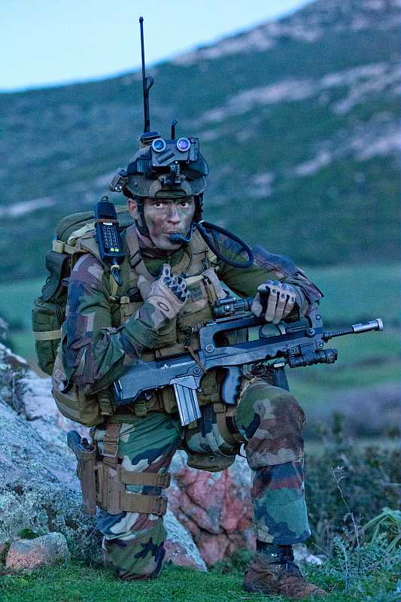
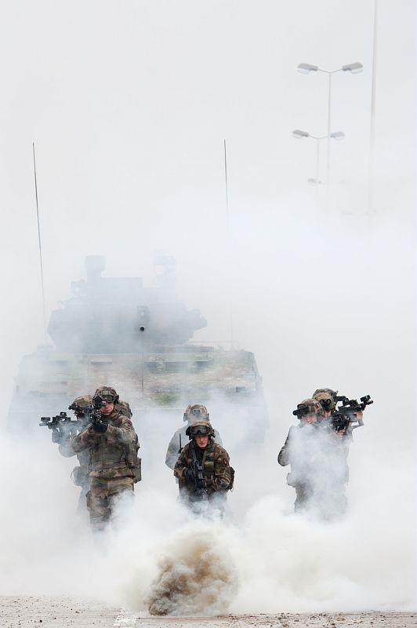
L’armée de Terre
Une posture opérationnelle permanente avec
25 000 soldats en mission ou en alerte au quotidien
Et 5 000 hommes
en alerte prêts à être projetés
3 000 h
4 000 h
3 000 h
Forces de souveraineté
Antilles
Guyane
Réunion Mayotte
Nouvelle-Calédonie
Polynésie
Opérations extérieures
Liban
RCA
Irak
Bande sahélo-saharienne
Forces de présence
Côte d’Ivoire
Gabon
Sénégal
Djibouti
Émirats arabes unis
Source : PRAT
Notes:
Armée d’emploi, l’armée de Terre est ainsi largement engagée en opération, avec près de 25 000 soldats déployés en permanence sur et hors du territoire national, dans des missions de natures variées, agissant sur tout le spectre des actions militaires.
Professionnelle depuis 20 ans, elle a acquis une maturité et une identité forte sur lesquels elle peut aujourd’hui capitaliser pour se transformer.

Slide 17
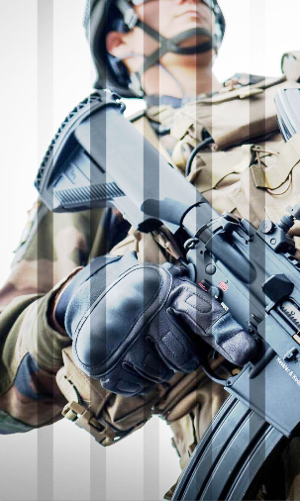
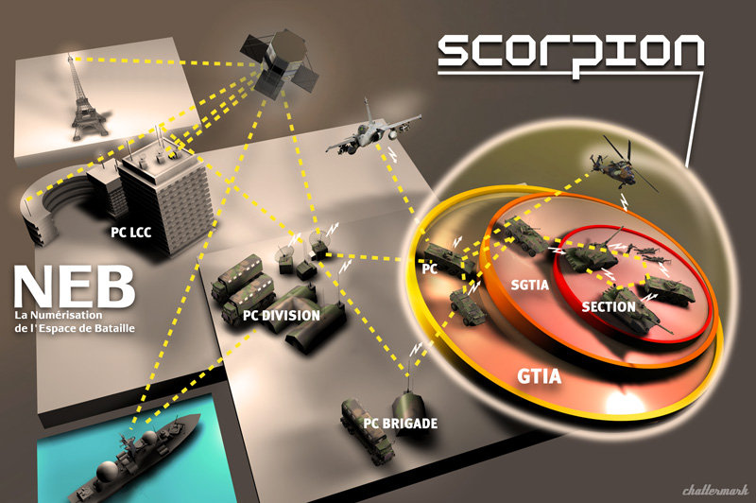
L’armée de Terre
Des équipements et des matériels de pointe, intégrant
la numérisation des échanges et la mise en réseau des combattants.
MODERNISER LE COMBAT DE CONTACT
PAR LA LIVRAISON DE 50 % DES CIBLES SCORPION D’ICI 2025
72 000 HK416
200 VLTP-PROTÉGÉS ,
3980 VLTP NON PROTÉGÉS
730 VBL ULTIMA
80 VÉHICULES DE MOBILITÉ TACTIQUE
ET LOGISTIQUE PL 4-6 T
32 CANONS CAESAR SUPPLÉMENTAIRES
34 CAÏMAN
35 TIGRE TRANSFORMÉS HAP/HAD,
3 TIGRE STANDARD 3
5 RADARS 3D
72 STATIONS ASTRIDE PHASE 2
20 DRONES PATROLLER ET
3 STATIONS SOL
122 chars Leclerc rénovés
933 Griffon
489 VBMR légers
150 Jaguar
Source : projet LPM 2019 - 2025
Notes:
La LPM 2019-2025 prévoit une profonde transformation et une modernisation des équipements destinés à l’armée de Terre, avec, entre autres, les premières livraisons du programme SCORPION. Elles vont être accélérées sur la période et le rythme sera soutenu en fin de LPM.
Fin 2025, les forces terrestres disposeront ainsi au total, notamment, de :
- 200 chars de combat Leclerc dont 122 rénovés,
- 300 blindés médians (Jaguar et AMX 10RC),
- 3 599 véhicules blindés modulaires et de combat (VAB, VBCI,
Griffon, VBMR léger),
- 7 000 véhicules de mobilité tactique et logistique,
- 147 hélicoptères de reconnaissance et d’attaque (dont 67
Tigre),
- 115 hélicoptères de manœuvre (dont 70 NH 90 et 8 CARACAL),
- 109 canons de 155 mm CAESAR (les canons AUF1 étant peu à
peu retirés du service),
- 13 systèmes de Lance-roquettes unitaire (LRU),
- une vingtaine de drones tactiques.
En 2025, la moitié du segment médian Scorpion aura ainsi été livrée.

Slide 18


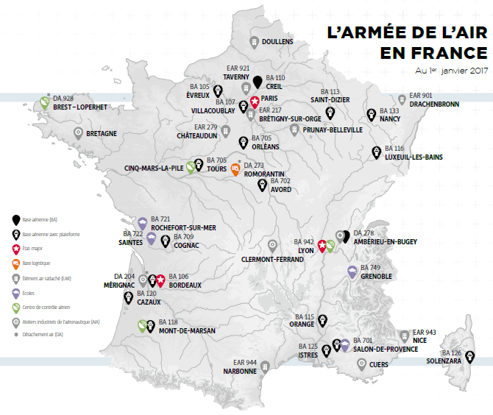

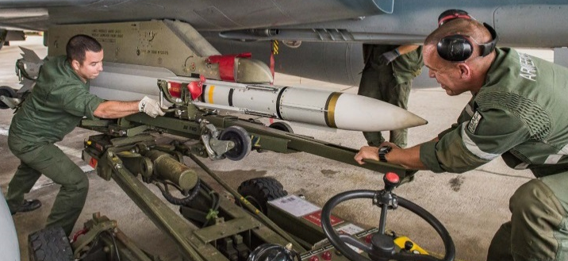
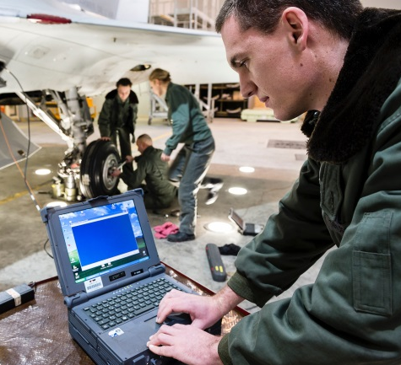

L’armée de l’Air
43 000 aviateurs dont 5 000 civils, 6 000 aviateurs hors métropole
4 800 réservistes et 960 réservistes citoyens
25 bases aériennes, dont 4 hors métropole
4 écoles
6 détachements AIR dont 2 hors métropole
Des bases aériennes, outils de combat portés par ses aviateurs
pour intervenir dans des délais très brefs partout dans le monde
RESPECT
INTÉGRITÉ
SERVICE
EXCELLENCE
Source : Sirpa Air
Notes:
L'armée de l'air met à profit quotidiennement ses ressources dans la pluralité des missions qui la mobilisent. La maîtrise de la troisième dimension correspond au domaine privilégié de l'action de l'armée de l'air.
Le fonctionnement de l’armée de l’air repose sur le réseau des bases aériennes. L’interdépendance et la complémentarité de chacune d’entre elles permet de rationnaliser au mieux l’utilisation des moyens.
La base aérienne est le lieu à partir duquel sont prépares et exécutées les missions opérationnelles de l’armée de l’air, qu’elles soient permanentes ou temporaires. Afin de garantir la continuité de leur exécution, elle est dotée d’une capacité de veille et d’accueil.
Tous les aviateurs, navigant et non-navigant, participent à leur niveau à la réalisation des missions de l’armée de l’air. Les qualités que l’on attend de l’armée aérienne doivent être détenues par tous, qu’ils mettent en œuvre les matériels ou qu’ils les soutiennent.

Slide 19
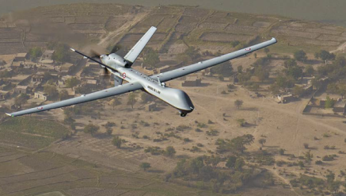
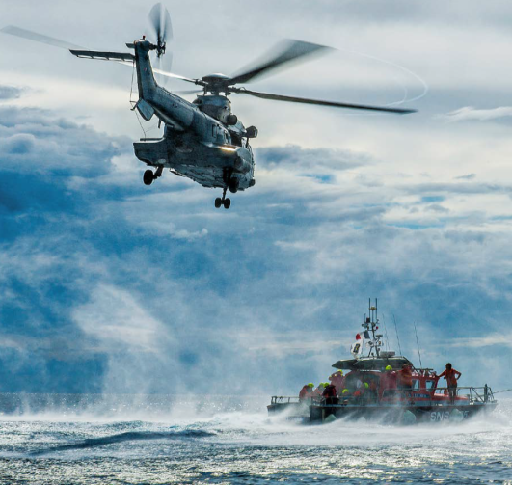
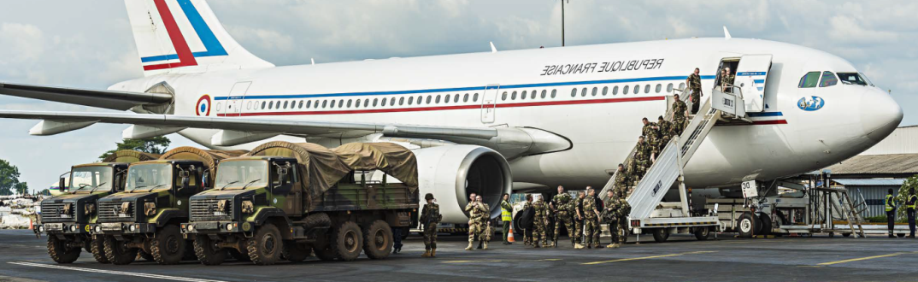
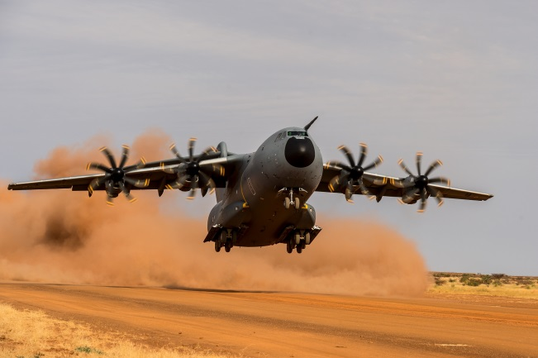
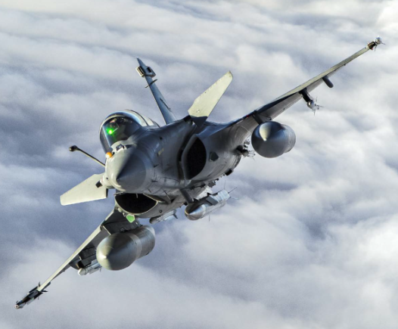
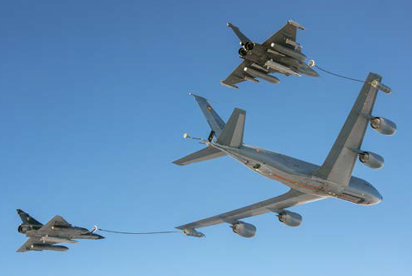
3 MISSIONS PRINCIPALES :
Protéger
Dissuader
Intervenir IMMÉDIATEMENT
L’arme aérienne, outil indispensable à la
Défense de la France et de ses intérêts
Des missions permanentes et des contrats opérationnels qui structurent le format de l’armée de l’Air
Source : Sirpa Air
Notes:
La puissance aérienne militaire recouvre ainsi l'ensemble des actions envisageables par des moyens militaires, grâce à l'exploitation potentielle ou effective de la troisième dimension, dans le but de garantir les prérogatives d'un acteur de la scène internationale ou de soutenir l'action d'un décideur politique. Sa finalité est d'altérer le cours des évènements ou de modifier la conduite d'un opposant.
L’arme de l’air bénéficie d’atouts intrinsèques qui lui confèrent un caractère unique. Au nombre de quatre, ils correspondent à la permanence, la réactivité, la visibilité et l’allonge.

Slide 20
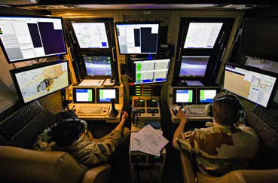
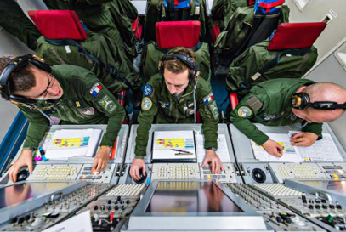
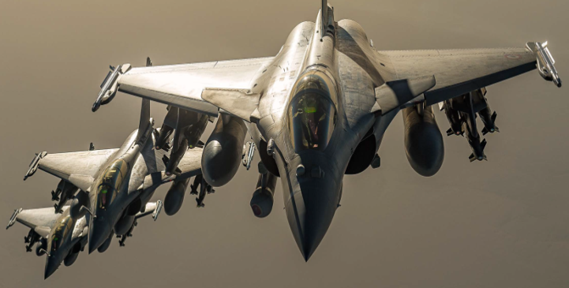
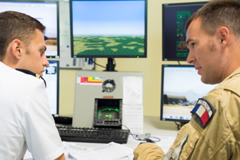
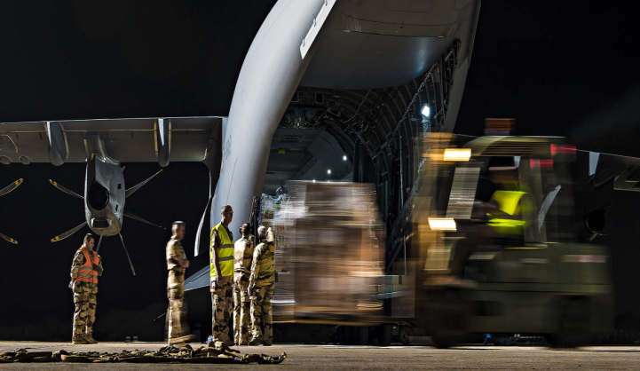
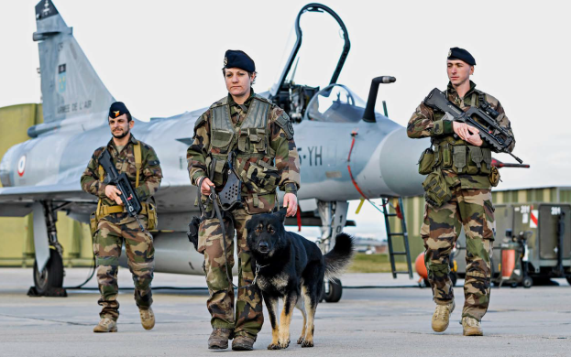
6 CAPACITÉS SOCLES ESSENTIELLES À TOUTE ACTION AÉRIENNE EN AUTONOME
L’armée de l’Air
RENSEIGNEMENT
COMMANDEMENT ET CONDUITE
INTERVENTION IMMÉDIATE
FORMATION & ENTRAÎNEMENT
PROJECTION
PROTECTION-DÉFENSE
Source : Sirpa Air
Notes:
La LPM 2019-2025 inscrit résolument l’armée de l’Air sur la voie de la modernisation, avec :
- l’augmentation de la cible et l’accélération du calendrier de livraison des MRTT pour permettre le renouvellement de la flotte de ravitaillement en vol et de transport stratégique ;
- la poursuite de la livraison des A400M ;
le renforcement du segment renseignement aérien et spatial ;
la commande d’une nouvelle tranche RAFALE et le lancement du développement du standard F4 sur RAFALE
dont le lancement est prévu en 2018 ;
- la rénovation des MIRAGE 2000D ;
- l’armement des drones.
Par ailleurs, cette LPM prépare l’armée de l’Air aux défis de demain :
- le renouvellement de la composante nucléaire aéroportée (porteur et missile) et l’effort substantiel sur la fonction « connaissance et anticipation » ;
- le lancement des études du Système de combat aérien futur (SCAF) dans un cadre de coopération européenne ;
- l’accent porté sur l’innovation, garante du maintien de la supériorité opérationnelle de l’armée de l’Air.

Slide 21
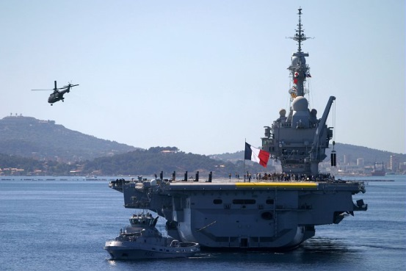
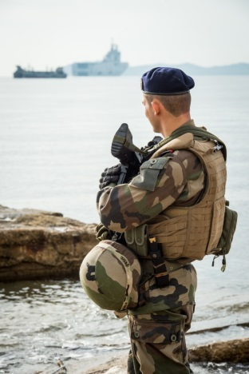
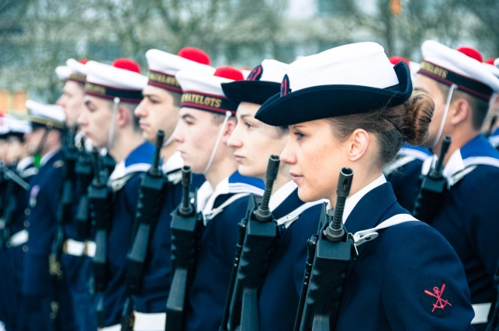
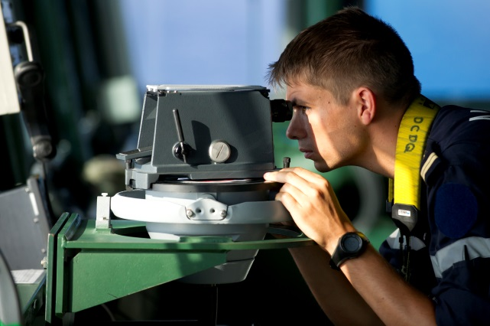

La Marine nationale
Forces navales
4 SNLE
6 SNA
1 porte-avions
3 bâtiments de projection et de commandement
17 frégates de premier rang
6 frégates de surveillance
18 patrouilleurs
39 000 marins,
militaires et civils animés par l’esprit d’équipage
Plus de 50 métiers et 1 000 qualifications
Source : Sirpa Marine
Notes:
Avec ses outre-mer, ses 7000 km de littoral et le deuxième espace maritime mondial de 11 millions de km², la France est riveraine de tous les océans du monde. La mer constitue :
- un espace de liberté et de manœuvre qu’il faut maîtriser et occuper.
- un lieu de passage et d’échanges qu’il faut sauvegarder et sécuriser.
- un espace de richesses et de prospérité qu’il faut défendre et protéger.
La Marine nationale a donc le devoir de contrôler cet espace dans ses trois dimensions (sous la mer, sur la mer et au dessus de la mer) pour préserver la paix et défendre nos intérêts.
Au sein de la force d’action navale (FAN), 10 000 marins dont 9 100 embarqués, 72 bâtiments de combat et de soutien et 17 bâtiments sont affectés outre-mer. L’équipage des bâtiments de la FAN ont une moyenne d’âge de 23,5 ans et 63 % des unités sont féminisés.
La Marine nationale, c’est :
39 000 marins dont 35600 militaires et 3 000 civils.
Officiers : 4 505
Officiers mariniers : 23 505
Matelots et quartiers-maîtres : 6 723
Volontaires : 861
Taux de féminisation : 13,8 %.
Recrutement de 3 500 marins en 2015.
Moyenne d’âge : 33 ans
Ils partagent le même esprit d’équipage et vivent les valeurs de la Marine (Honneur, valeur, patrie, discipline)
Chaque année, près de 3500 jeunes français de 17 à 29 ans les rejoignent. Ils exercent des métiers très variés : détecteur anti-sous-marin, commando marine, pilote de chasse, mécanicien naval…

Slide 22
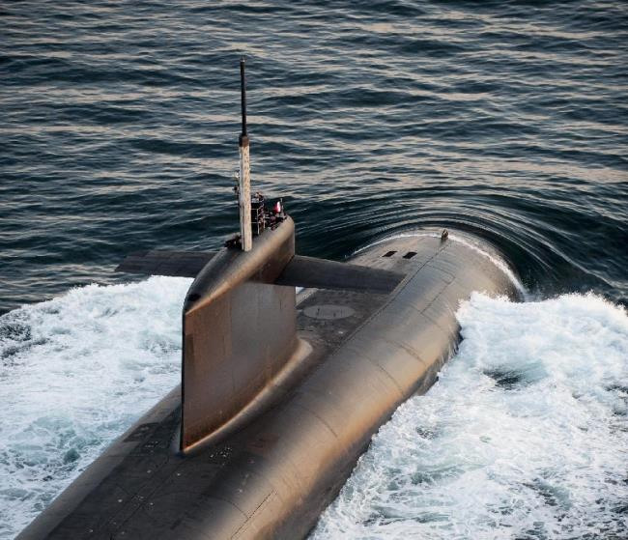
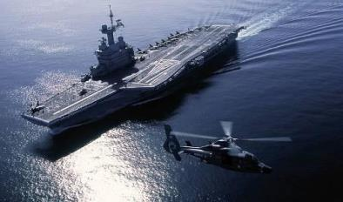
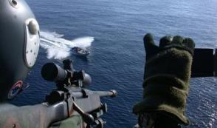
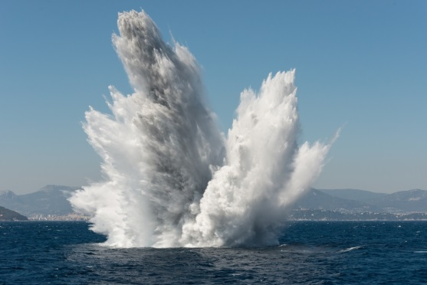

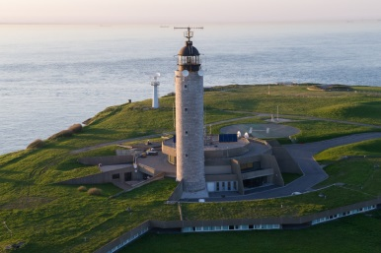
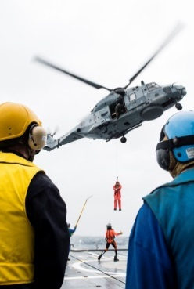


La Marine nationale
engagée en permanence
DISSUADER
INTERVENIR
PROTÉGER
Action de l’État en mer
Défense maritime du territoire
Lutte contre les trafics de drogues
Sauvetage des vies humaines
Police des pêches
Lutte contre le terrorisme
Lutte contre les passeurs de migrants
Evacuation de ressortissants
Faire craindre une riposte absolue à quiconque attenterait aux intérêts vitaux de la France.
Source : Sirpa Marine
Notes:
La Marine nationale est engagée en permanence sur toute les mers du monde pour :
Dissuader : au moins un sous-marin nucléaire lanceur d’engins (SNLE) déployé en permanence depuis 1972.
Protéger : l’ensemble des unités de la Marine contribue à la protection des Français et du territoire (défense maritime du territoire, défense de la souveraineté, lutte contre les trafics en mer, sauvegarde de la vie humaine).
Intervenir : en mer, au-dessus de la terre (participation aux opérations terrestres par aviation embarquée et patrouille maritime) et à terre (commandos marine).
Pour dissuader, intervenir et vous protéger en permanence, la Marine agit au large et du large.
En métropole et outre-mer, la Marine contribue à la protection du territoire national, de la population et des intérêts de la France. C’est le rôle de la posture permanente de sauvegarde maritime (PPSM).
La défense maritime du territoire (DMT) en est le volet militaire. Le volet civil de la PPSM comprend les opérations conduites dans le cadre de l’action de l’Etat en mer (AEM).
En métropole, le préfet maritime, également commandant de zone maritime, est le chef d’orchestre de ce dispositif. Ses deux casquettes lui permettent d’assurer la continuité entre les missions civiles et militaires et de garantir la pleine efficacité de l’emploi des moyens de la Marine et des autres administrations.

Slide 23





Pour remplir ses missions,
la Marine nationale déploie
5 forces :
force de surface ; force sous-marine ; force de l’aéronautique navale ; force des fusiliers-marins & commandos ; gendarmerie maritime.
En permanence
35 navires à la mer
5 aéronefs
1 sous-marin lanceur d’engins
des fusiliers et commandos marine déployés
5 000 marins
sur, sous et au-dessus des mers pour la paix et la sécurité des Français.
…dans 4 milieux : à terre, sur mer, sous la mer et dans les airs.
Source : Sirpa Marine
Notes:
La défense de nos concitoyens commence au large. C'est en effet en haute mer ou à partir de la haute mer que la Marine dissuade et intervient, en permanence, pour défendre nos intérêts partout dans le monde. C'est encore depuis le large que la Marine assure la protection du territoire national par la Défense maritime du territoire et qu'elle intervient sur des théâtres d'opérations aéroterrestres dans un cadre interarmées.
la LPM 2019-2025 :
- consolide les grands programmes structurants et renforce les capacités de lutte anti-sous-marine. Cela concerne principalement les Frégates multi-missions (FREMM), les Frégates de taille intermédiaire (FTI), les sous-marins nucléaires d’attaque BARRACUDA et l’accroissement du parc d’aéronefs de patrouille maritime ATLANTIQUE 2 rénovés ;
- permet un effort sur les moyens dédiés aux missions de souveraineté, en particulier les patrouilleurs hauturiers en métropole et les patrouilleurs légers outre-mer ;
- accorde une place importante à l’innovation avec les drones de guerre des mines (SLAMF) et les drones aériens (SDAM).
En 2025, la Marine nationale mettra en œuvre un porte-avions nucléaire avec son groupe aérien embarqué (Rafale Marine et Hawkeye). Les études conduites au cours de la LPM permettront de fixer les modalités de réalisation d’un nouveau porte-avions.
La Marine nationale disposera également de 3 Bâtiments de projection et de commandement (BPC), de 6 frégates de surveillance, de 4 Bâtiments de soutien et d’assistance hauturiers (BSAH), dont les deux derniers seront livrés au cours de la LPM.

Slide 24
LE MINISTÈRE DES ARMÉES
LE BUDGET DES ARMÉES

Slide 25

Le budget de la Défense
En 2017
Part des dépenses de Défense dans le budget général de l’État :
10,3 %
1,4 % du PIB
Source : Les chiffres clés de la Défense, éditions 2017.
Notes:
Fortes de la confiance placée en elles par la Nation, les armées sont prêtes à relever ces défis. Elles aspirent légitimement à disposer de moyens à la hauteur de ces missions.
Le budget de la défense doit permettre de construire un outil de défense agile et réactif, soutenable dans la durée et préservant notre capacité d’autonomie, tout en mettant en œuvre les nécessaires coopérations européennes et internationales.

Slide 26
Un effort budgétaire justifié par le contexte stratégique
La nécessaire protection du territoire national et
Les interventions extérieures pour réduire la menace terroriste
Le budget de la Défense
LPM 2019-2025
198 Md€ sur la période 2019-2023
39,6 Md€/an
Réévaluation des dépenses
de la mission Défense
Effort budgétaire inédit et important pour 2018
2 axes prioritaires :
Besoins opérationnels
Infrastructures
2 % du PIB en 2025
Source : annuaire statistique de la défense, éditions 2017.
Notes:
Un contexte international marqué la persistance du terrorisme et la poursuite du dispositif sentinelle, le recours à des stratégies de puissance, la prolifération des armes de destruction massive et l’émergence de nouvelles menaces, notamment cyber.
La LPM prévoit des ressources à hauteur de 198 milliards d’euros sur la période 2019-2023, soit 39,6
milliards d’euros par an en moyenne sur la période. Cela représente une hausse inédite de 1,7 milliard d’euros par
an jusqu’en 2022, puis de 3 milliards d’euros en 2023.
Par rapport à la période 2014-2018, cela représente un effort financier de +23 %, soit +7,4 milliards d’euros par an
en moyenne.
- 2 % du PIB à horizon 2025, 1,91 % en 2023 pour 1,78 % en 2017
- 295 Md€ de besoins programmés sur la période de la LPM 2019-2025
- 198 Md€ de crédits sur la période 2019-2023

Slide 27



Le budget de la Défense
Construire un outil de défense agile et réactif
Disposer des moyens à la hauteur des missions et faire face aux risques de ruptures temporaires de capacité.
A400 M
Livraison des
4 premiers
SNA Barracuda
D’ici 2025
En plus du volet effectif, soutien aux équipements et intensification des programmes d’armées :
  Programme Scorpion pour l’armée de terre.
  Renouvellement des moyens, notamment le programme Barracuda pour la Marine.
Source : Revue stratégique 2017.
Notes:
Un contexte international marqué la persistance du terrorisme et la poursuite du dispositif sentinelle, le recours à des stratégies de puissance, la prolifération des armes de destruction massive et l’émergence de nouvelles menaces, notamment cyber.
Le budget de la défense doit permettre de construire un outil de défense agile et réactif, soutenable dans la durée et préservant notre capacité d’autonomie, tout en mettant en œuvre les nécessaires coopérations européennes et internationales.
la LPM 2019-2025 dote ainsi les armées des ressources nécessaires pour se moderniser et être capables de remplir leurs missions de manière soutenable et dans la durée, c’est-à-dire en maintenant un niveau d’engagement conforme aux contrats opérationnels fixés, sans dégrader le capital opérationnel, à la fois en termes de ressources humaines et de matériels.
Afin d’améliorer la disponibilité technique des matériels des armées, les processus et les outils de MCO seront modernisés et les budgets d’entretien seront augmentés (+ 1 milliard d’euros en moyenne annuelle par rapport à la période 2014-2018).
En particulier :
- dans le domaine aéronautique, une direction de la maintenance aéronautique sera créée et les industriels seront davantage impliqués, tout comme le Service industriel de l’aéronautique (SIAé);
- dans le domaine naval, l’entretien des bâtiments de nouvelle génération (FREMM, Barracuda) comme des plus anciens (sous-marins nucléaires d’attaque, chasseurs de mines tripartite) contribuera à la tenue des contrats opérationnels;
afin d’améliorer la disponibilité des matériels terrestres, la Structure intégrée du maintien en condition des matériels terrestres (SIMMT) poursuivra ses efforts de transformation de la maintenance, avec un appel accru à l’industrie privée.
- Le programme SCORPION renouvellera les capacités du combat de contact autour des deux véhicules blindés GRIFFON et JAGUAR et d’un unique système d’information et de communication SICS qui permet la mise en réseau de tous les acteurs du combat terrestre. Il intègre également l’acquisition de véhicules blindés multi-rôles légers, la rénovation du char Leclerc et des systèmes modernes d’entraînement au combat exploitant la simulation et la réalité virtuelle.
À ces ressources budgétaires, s’ajoute la création de 6 000 postes sur la période 2019-2025, dont 3 000 entre 2019 et 2023.
Ces effectifs nouveaux permettront de répondre à des besoins prioritaires des armées, notamment poursuivre la montée en puissance du ministère dans le domaine du renseignement (+1 500) et de la cyberdéfense (+1 000 cybercombattants). Au total, la moitié des créations prévues sur la LPM 2019-2025, soit 3 000 effectifs, armera les domaines du renseignement ou du numérique, y compris pour le développement de compétences dans
les technologies innovantes (intelligence artificielle ou traitement massif de données).

Slide 28

Un acteur économique important
18,2 Md€ payés aux fournisseurs du ministère
29 000 entreprises fournisseurs
Acteur de l’innovation industrielle et technologique performante et plurielle dans le cadre d’une politique industrielle adaptée aux enjeux opérationnels et industriels.
De 730 Md€ à 1 Md€/an dès 2022 pour le budget études techniques et innovation.
Source : annuaire statistique de la défense, éditions 2017.
Notes:
L’innovation est un levier majeur de la LPM 2019-2025 pour garantir l’autonomie stratégique de la France et la supériorité opérationnelle de nos forces.
C’est cette supériorité opérationnelle qui permettra à nos armées d’assurer au mieux la sécurité des Français, sur notre sol comme en dehors de nos frontières, tout en permettant de rester dans le groupe des puissances militaires qui comptent dans le monde. Pour ce faire, des financements accrus seront mis en place pour soutenir des études et des programmes permettant de développer les technologies nécessaires à la réalisation des équipements futurs. Ce sont ainsi en moyenne 1,8 milliard d’euros par an qui seront consacrés, dès le début de période, à la conception des futurs grands programmes d’armement.
Ces budgets permettront également de financer d’autres dispositifs pour soutenir l’innovation technologique et l’innovation d’usage telles que les aides à l’innovation ou l’investissement en fonds propres (Def’invest) pour les PME, ainsi que les plates-formes d’innovation, notamment avec la création d’un « Defense Lab ».
Le montant, consacré aux études technologiques et à l’innovation qui était de 730 millions d’euros par an en moyenne lors de la LPM précédente, sera augmenté progressivement, pour atteindre 1 milliard d’euros par an dès 2022.

Slide 29



Un acteur économique important
1er acheteur et premier investisseur public de France
Une Base industrielle et technologique de Défense performante :
Irrigue 21 Mds€ sur le territoire.
Fournir aux forces armées les équipements nécessaires à l’accomplissement de leurs missions et asseoir l’autonomie stratégique de la France.
20 % des exportations de la France.
36 Mds€ de contribution au solde commercial de la France.
19 % des efforts de R&D des entreprises résidentes.
81 % des dépenses d’investissement de l’État
17 Mds€ d’équipement des forces
Source : annuaire statistique de la défense, éditions 2017.
Notes:
La Revue stratégique rappelle l’importance d’une industrie de défense française forte, composante essentielle de l’autonomie stratégique de la France et seule à même de garantir la sécurité de notre approvisionnement en équipements et en systèmes d’armes critiques.
Dans une période où les opérations militaires connaissent des évolutions rapides, la France a besoin de maintenir au plus haut niveau d’excellence, les compétences de son industrie pour pouvoir développer de nouvelles technologies et de nouveaux types d’armements intégrant les dernières évolutions observées dans des domaines comme la cybernétique, l’espace, le traitement de l’information, les drones, la robotique.
Depuis cinq ans, le pacte Défense-PME a permis de développer les actions de soutien aux PME, dans le domaine des achats publics, de la relation aux Maitres d’œuvre Industriels et de l’export. Ce pacte est en cours de rénovation pour développer, optimiser et redynamiser les actions. Le fonds Def’invest (*), notamment, a été créé pour consolider les PME et ETI présentant un intérêt stratégique pour la Défense en sécurisant leur capital et en permettant de soutenir sur le long terme leur croissance.
Dans cet esprit de développement de la culture d’innovation, le renforcement de la BITD pour garantir l’autonomie stratégique française est donc primordial. Le soutien aux exportations, notamment, qui est une priorité du ministère des armées, contribue à la « soutenabilité » de notre politique de défense en assurant la pérennité de notre BITD, grâce à une mutualisation des coûts du maintien en condition opérationnelle de certains de nos matériels.
Le passage à une échelle européenne est un enjeu essentiel pour notre industrie de défense afin de mutualiser les développements de nouveaux systèmes sur la base de besoins militaires convergents entre États membres. Ainsi, la nouvelle dynamique européenne désormais enclenchée, permettra de donner un élan à la recherche de coopérations résolues et maîtrisées, dont le degré d’interdépendance consentie variera selon les technologies concernées. La coopération a pour premier objectif de mutualiser les efforts financiers et techniques de plusieurs pays
pour avoir accès à des capacités que chaque pays européen ne peut développer seul. Elle contribue également au développement des coopérations opérationnelles.

Slide 30

Un acteur économique important
61 bases de défense en France dont 51 en métropole
Et des impacts économiques locaux dimensionnants
Source : annuaire statistique de la défense, éditions 2017.

Slide 31


Comparaisons des dépenses de défense entre les États-Unis et l’Union européenne
Chez nos partenaires et alliés
Part des dépenses de défense dans le PIB au sein de l’Union européenne
Source : Eurostat – COFOG « Défense »
Source : Otan – Mémorandum statistique mars 2017

Slide 32

LE MINISTÈRE DES ARMÉES
Les hommes et les femmes du Ministère

Slide 33








Les hommes et les femmes
de la Défense
Des hommes et femmes partageant les mêmes valeurs
Honneur
Patrie
Discipline
Entraide
Courage
Loyauté
Sens de l’honneur
Dévouement
Performance
Soudés
Jeunes
Entraînés
Volontaires
Notes:
Cette modernisation s’articulera en une réforme globale, dont les principaux objectifs sont la recherche d’une meilleure efficacité avec une répartition optimisée des moyens, un recentrage des grands organismes sur leur cœur de métier et la poursuite de l’amélioration de la condition du personnel civil et militaire.

Slide 34


Les hommes et les femmes
de la Défense
En 2016
Source : Les chiffres clés de la Défense, éditions 2017.
Notes:
Le ministère des armées est soumis, au même titre que les autres ministères, à des évolutions permanentes en termes d’effectifs: 209901 militaires, 63379 civils, soit 273280 effectifs temps plein travaillé (ETPT) en 2017.
La transformation du ministère demeure un axe majeur de la LPM 2019-2025. Alors que les précédentes réformes avaient pour but de rallier des cibles d’économies ou de baisse d’effectifs, il s’agit désormais d’améliorer la performance générale du ministère au profit des armées et des agents du ministère. À ce titre, la transformation numérique et l’innovation sont des leviers essentiels pour sa modernisation.
Au-delà de l’évolution des modes de travail et du surcroît de performance attendue par la transformation numérique, la modernisation du ministère s’appuie sur la simplification de l’ensemble des processus du ministère, la réforme de son organisation centrale, l’optimisation des fonctions de soutien, l’amélioration de la gestion des ressources humaines qui constituent des axes prioritaires.

Slide 35



Les hommes et les femmes
de la Défense
15 000 postes
à pourvoir en 2017
3 500 postes
à pourvoir en 2017
2 600 postes
à pourvoir en 2017
Engagé
volontaire
+17 ans /- 29 ans
De 3e à Bac
Sous-officier
De Bac à Bac+2
+17 ans /- 29 ans
Officier
De Bac à Bac+5
+17 ans /- 32 ans
Ouvrier-maître de la flotte
17 ans - 29 ans
De 3e à Bac
Officier marinier
De Bac à Bac+2
17 - 29 ans
Officier
De Bac+3 à Bac+5
17 ans - 29 ans
Militaire
Technicien de l’air
+17 ans /- 30 ans
De 3e à Bac
Sous-officier
De Bac à Bac+2
/- 25 ans
Officier
Personnel non navigant
De Bac +3 à Bac+5 / - 30 ans
Officier
Personnel navigant
Mini Bac / 17 – 24 ans
Un recrutement diversifié
du niveau 3e à BAC + 5
Des formations progressives et adaptées
Une diversité des métiers et des parcours
RÉSERVISTE
OPERATIONNEL
Contrat rémunéré de 1 à 5 ans / formation spécifique
CITOYEN
Bénévolat sans limite d’âge
Pour plus d’infos :
www.defense.gouv.fr/reserve
Réserve Militaire
AGENT CIVIL
2000 POSTES
À pourvoir en 2017
Cadre administratif
Technicien, informaticien,
Secrétaire, acheteur, communicant …
Pour plus d’infos :
www.defense.gouv.fr
Des parcours professionnels valorisés
Source : Les chiffres clés de la Défense, éditions 2017.
Notes:
26654 recrutements militaires et civils en 2016
Pour être complet et équilibré, le modèle d’armée doit reposer sur des ressources
humaines qui répondent, en nombre et en compétence, aux besoins liés aux opérations extérieures et intérieures et à leur soutien. Cela requiert un effort d’attractivité, de fidélisation des compétences comme de réalisation des effectifs. Gage d’efficacité, ce modèle repose parallèlement sur une complémentarité entre le personnel militaire et civil.
Pour sélectionner les cadres, adapter les compétences et respecter l’impératif de jeunesse indispensable aux forces armées, la politique des ressources humaines s’appuie sur les leviers du recrutement, de la formation, de la gestion des parcours professionnels, de la fidélisation et de la reconversion, afin de pourvoir l’ensemble des postes.
Les armées représentent un cadre de recrutement spécifique : l’impératif de jeunesse résultant des exigences propres à l’exécution des missions opérationnelles impose un renouvellement important des forces vives opérationnelles, et donc le maintien d’un niveau suffisant de recrutement grâce à des mesures incitatives.
Dans un souci d’amélioration constant, la formation permet de dynamiser des parcours professionnels qualifiants,
variés et motivants pour tous les personnels.
26654 recrutements militaires et civils en 2016.

Slide 36


Une transformation et une modernisation
du ministère
Efficacité
Optimisation des moyens
Amélioration de la condition du personnel
6 000 emplois, dont 3 000 entre 2019 et 2023.
Des domaines prioritaires : Renseignement
Cyberdéfense
14 chantiers : ressources humaines – numérique – soutien – logistique…
Notes:
Cette modernisation s’articulera en une réforme globale, dont les principaux objectifs sont la recherche d’une meilleure efficacité avec une répartition optimisée des moyens, un recentrage des grands organismes sur leur cœur de métier et la poursuite de l’amélioration de la condition du personnel civil et militaire.
Un plan de modernisation du ministère et de l’ensemble de ses composantes a donc été adopté par la ministre des Armées en comité exécutif ministériel au mois d’octobre 2017. Ce plan comporte quatorze chantiers qui couvrent l’intégralité du périmètre du ministère, et plus précisément portent sur les domaines suivants :
1. équipement des forces ;
2. maintien en condition opérationnelle des matériels ;
3. numérique ;
4. innovation ;
5. organisation centrale et territoriale du ministère ;
6. ressources humaines ;
7. simplification administrative et normative du ministère ;
8. soutiens ;
9. immobilier et infrastructures ;
10. chaîne logistique ;
11. action internationale et soutien aux exportations ;
12. finances ;
13. audit, évaluation et maîtrise des risques ;
14. développement durable.
La LPM 2019-25 prévoit la création de 6 000 emplois, dont 3 000 entre 2019 et 2023.
Cela met fin à la baisse des effectifs pour le ministère des armées qui a perdu, entre 2005 et 2015, près de 60 000
postes, avant de les stabiliser ces dernières années.
Ces effectifs nouveaux permettront de répondre à des besoins prioritaires des armées, notamment pour poursuivre la montée en puissance du ministère dans le domaine du renseignement (+1 500) et de la cyberdéfense (+1 000 cybercombattants). Au total, la moitié des créations prévues sur la LPM 2019-2025, soit 3 000 effectifs, armera les domaines du renseignement ou du numérique, y compris pour le développement de compétences dans les technologies innovantes (intelligence artificielle ou traitement massif de données).

Slide 37
LE MINISTÈRE DES ARMÉES
LA DÉFENSE ET LES FRANÇAIS
Notes:
Au lendemain des attentats de 2015 en France, le lien armées-Nation a été réaffirmé avec vigueur.
La jeunesse est au cœur des priorités du ministère des Armées, en matière de recrutement, de transmission d’une culture de défense, de développement de la citoyenneté et de contribution à la cohésion de la Nation.
Les actions du Ministère s’inscrivent dans un plan global pour la jeunesse dont la stratégie se décline en deux axes :
Garantir la pérennité et l’efficacité opérationnelle des armées pour construire l’armée de nos justes besoins ;
Contribuer dans un cadre interministériel au renforcement de l’esprit de défense et à l’affirmation d’un sentiment d’appartenance à la communauté nationale en participant à leur formation en tant que citoyens conscients des enjeux et des missions de la Défense.

Slide 38

La Défense et les Français
Parce que la Défense et la sécurité nationale sont l’affaire de tous
La Garde nationale, ce sont des hommes et des femmes qui décident, en parallèle de leur vie civile, de s’engager dans la réserve opérationnelle au service de la protection des Français
65 800 réservistes en 2017
Horizon 2018 : 85 000 réservistes
Apporter une réponse concrète au désir d’engagement de la jeunesse ;
Favoriser la cohésion nationale et développer l’esprit de résilience face aux menaces actuelles.
www.garde-nationale.fr
@ReserveMiliFR
@GardeNatFR
Notes:
La réserve opérationnelle apporte un renfort significatif aux forces d’active, notamment dans le cadre de la mission SENTINELLE déclenchée à la suite des attentas de 2015.
Les citoyens peuvent ainsi concourir à la défense de la Nation par les armes, en souscrivant un engagement à servir dans la réserve (ESR) afin de rejoindre la Garde nationale.
La LPM 2019-2025 prévoit un budget de 200 millions d’euros par an environ, dédié à la réserve opérationnelle. L’ambition de porter à 40 000 le nombre de réservistes sous engagement à servir, employés en moyenne 36,5 jours par an, est ainsi maintenue et constituera le cœur des personnels du ministère des Armées contribuant à la Garde nationale.

Slide 39


La Défense et les Français
Des mesures attractives :
Une participation au financement du permis de conduire à hauteur de 1 000 € ;
Une allocation d’études spécifique de 1 200 € pour les jeunes de moins de 25 ans ;
Un accès à certaines activités privées de sécurité ;
La reconnaissance de l’engagement dans le cadre d’études supérieures ;
Une prime de fidélité de 250 € versée annuellement ;
Une réduction d’impôt pour les entreprises facilitant l’engagement de leurs salariés dans la réserve.
Notes:
L’ambition de cette nouvelle LPM pour ces réservistes de la Garde nationale est de consolider le mouvement engagé depuis 2016 à travers :
- L’augmentation des effectifs et surtout la fidélisation de ces réservistes ;
- L’allègement et la simplification de l’administration et de la gestion en s’appuyant sur la transformation digitale
numérique ;
- La poursuite du développement de mesures incitatives.

Slide 40



La jeunesse au cœur de la Défense
Promouvoir l’esprit de défense auprès de chaque jeune Français à travers différents dispositifs
Service militaire volontaire Dispositif d’insertion professionnelle des jeunes en difficulté de 18 à 25 ans
Journée Défense et Citoyenneté
Diffusion de l’esprit de défense et de cohésion sociale
Enseignement Défense
Commission armées jeunesse
Stages
Plan égalité des chances
Stages au sein de la Défense
Lycées de la Défense
Partenariat avec les grandes écoles
Notes:
Outre les quelque 800 000 jeunes sensibilisés chaque année aux questions de défense via l’enseignement défense et la journée défense et citoyenneté, près de 35 000 jeunes bénéficient du plan égalité des chances;
30 000 sont recrutés chaque année au titre de l’active et de la réserve, 12 000 bénéficient d’offres de stage et 1 000 s’engagement au titre du SMV.

Slide 41



La jeunesse au cœur de la Défense
Service militaire volontaire
Dispositif d’insertion professionnelle des jeunes en difficulté de 18 à 25 ans
Les participants bénéficient :
d’une formation militaire élémentaire,
d’une formation professionnelle,
d’une éducation citoyenne et au savoir-être,
d’une formation aux premiers secours et à la conduite,
d’une remise à niveau scolaire.
Notes:
Le SMV, créé en 2015, s’inspire du Service militaire adapté (SMA) destiné aux jeunes Français ultramarins sur la base du volontariat. Il s’agit d’un dispositif militaire d’insertion socioprofessionnelle pour les jeunes Français âgés de 18 à 25 ans les plus en difficulté et éloignés de l’emploi, comme le sont les volontaires du SMA. Mis en œuvre avec des entreprises, organismes et collectivités locales partenaires dans le but de favoriser l’accès à l’emploi, le SMV s’articule autour de six centres désormais opérationnels et se fixe pour objectif d’accueillir près de 1 000 volontaires par an dans cinq régions différentes.
Ce dispositif interarmées principalement créé au profit de la société civile est désormais éligible aux financements extérieurs (formation professionnelle, insertion...). Le taux d’insertion est de 70 % et les entreprises plébiscitent la fiabilité de la formation délivrée et son adéquation à leurs besoins.
la LPM prévoit la pérennisation du Service militaire volontaire (SMV) dans sa forme actuelle au-delà du 31
décembre 2018, date de la fin d’expérimentation fixée par la loi.

Slide 42


La jeunesse au cœur de la Défense
Commission armées jeunesse
www.defense.gouv.fr/caj
Contrat armées-jeunesse, stages, prix armées-jeunesse, journées sport armées-jeunesse, événements autour de thèmes à caractère éducatif ou mémoriel…
Plus de 400 stages rémunérés,
du niveau Bac + 3 à Bac + 7.
Notes:
Centre de réflexion sur les questions relatives aux jeunes et aux armées, la CAJ est chargée de formuler des propositions à l’intention de la ministre des armées et de réaliser des actions concrètes au profit des jeunes.
- Prix armées jeunesse, récompensant les formations militaires ayant mené une action remarquable à destination des jeunes, permettant un renforcement du lien armées nation.
- Journées sport armées jeunesse : moyen privilégié de rencontre entre les militaires et les jeunes, autour de la pratique du sport.
- Stages armées jeunesse : la CAJ pilote une offre ministérielle de 280 stages, sous contrat de 3 mois, proposés à des étudiants de niveau BAC+4 et plus pour leur faire découvrir la défense.

Slide 43

La jeunesse au cœur de la Défense
Journée Défense et Citoyenneté
Diffusion de l’esprit de défense et de cohésion sociale
Enseignement Défense
Plan égalité des chances
Stages au sein de la Défense
Lycées de la Défense
Partenariat avec les grandes écoles
Une occasion unique de contact direct avec la communauté militaire et de découverte des multiples métiers et spécialités, civiles et militaires qu'offre aujourd'hui la Défense aux jeunes.
Notes:
Promouvoir l’esprit de défense et permettre à chaque jeune engagé un citoyen engagé est une des missions du ministère des armées.
Divers dispositifs permettent ainsi de contribuer à l’information sur les enjeux de sécurité nationale, et de renforcer la cohésion nationale et l’insertion sociale.
La JDC concourt à la montée en puissance du service civique et de la réserve opérationnelle.
Le plan égalité des chances vise à favoriser l’insertion sociale des jeunes, et plus particulièrement ceux issus des milieux défavorisés.

Slide 44




« Se souvenir que combattre pour
la liberté est un devoir »
Notes:
La politique de mémoire du ministère des Armées se concrétise par l’organisation de manifestations d’hommage au monde combattant, par la préservation et la mise en valeur du patrimoine mémoriel et par la conduite d’actions pédagogiques et d’enseignement de défense.
L’année 2018 s’inscrit dans une dynamique similaire à 2017. La célébration du Centenaire de la Première Guerre mondiale sera l’objet de nombreuses manifestations.
Les armées œuvrent en étroite collaboration avec les collectivités locales, les associations d’anciens combattants et les fondations de mémoire.
Le ministère des armées est un acteur majeur dans la valorisation du patrimoine de mémoire, et fédère les différents acteurs publics et privés.
En 2016, les lieux de mémoire ont accueilli près de 12 millions de visiteurs, donnant au tourisme mémoriel toute sa légitimité.

Slide 45
LE MINISTÈRE DES ARMÉES
Quelle est votre opinion ?
Notes:
Le bureau Analyse de l’opinion de la DICoD (Délégation à l’Information et à la Communication de la Défense) conduit des mesures qui permettent de mieux appréhender l’évolution de l’opinion française sur les armées et ses grandes thématiques.

Slide 46




Une très grande confiance accordée aux armées
Source : La défense dans l’opinion des Français, éditions 2017.
Notes:
Les attentats terroristes restent la menace qui préoccupe le plus les Français (79 %). (IFOP-DICoD, mai 2017)
Les zones sous l’influence de Daech au Proche et Moyen-Orient sont celles qui inquiètent le plus les Français (61 %, +4 points). (IFOP-DICoD, mai 2017)
88 % des Français ont une bonne opinion de leurs armées, soit le plus haut niveau jamais enregistré depuis 2012. (IFOP-DICoD, mai 2017)
Les armées françaises sont jugées compétentes par 80 % de nos concitoyens. (IFOP-DICoD, mai 2017)
La qualité des soldats est le principal point fort de nos armées selon 70 % des Français. (IFOP-DICoD, mai 2017)
L’Europe de la Défense 68 % des Français considèrent que l’Europe de la Défense doit se construire dans le cadre global de l’OTAN. (IFOP-DICoD, mai 2017)
Une participation commune aux opérations extérieures doit être la priorité pour l’Europe de la Défense, selon 54 % des Français. (IFOP-DICoD, mai 2017)

Slide 47


Un budget fondamental à sécuriser pour les armées pour faire face à une menace continue et protéiforme
Source : La défense dans l’opinion des Français, éditions 2017.
Notes:
55 % des Français estiment que le budget actuel de la Défense ne permet plus aux armées de remplir leurs missions. (IFOP-DICoD, mai 2017)
82 % des Français souhaitent que le budget de la Défense soit maintenu ou augmenté. (IFOP-DICoD, mars 2017)

Slide 48

Les valeurs vues par les « jeunes »
Source : sondage CSA – DiCoD de février 2017.
NB : la taille des bulles est proportionnelle à la fréquence de citation de l’item par les jeunes interrogés.

Slide 49





Retrouvez-nous sur

